Slide 1
면대면 커뮤니케이션

Slide 2
오늘의 강의
커뮤니케이션의 유형들
비언어적 언어
듣기

Slide 3
1. 커뮤니케이션의 유형
면대면 커뮤니케이션 face-to-face communication:
직접 얼굴을 맞대고 하는 커뮤니케이션
* 대인 커뮤니케이션 interpersonal communication:
둘 또는 그 이상의 사람들이 언어, 비언어 수단을 사용해 정보나 생각, 감정을 교환하는 과정
2) 매개된 커뮤니케이션 mediated communication:
정보 커뮤니케이션 기술을 이용해 수행된 커뮤니케이션

Slide 4
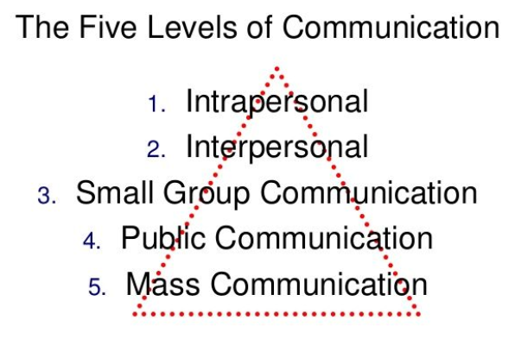
커뮤니케이션의 층위(levels of communiation)
1) 자기 내 커뮤니케이션 intrapersonal communication
2) (2인) 대인 커뮤니케이션* interpersonal communication
3) 소집단 커뮤니케이션 small group communication
4) 공중 커뮤니케이션 public communication
5) 매스 커뮤니케이션 mass communication

Slide 5
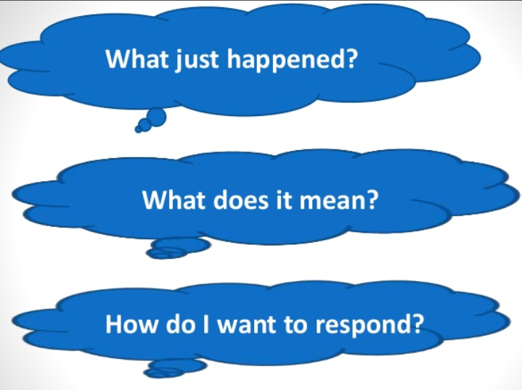
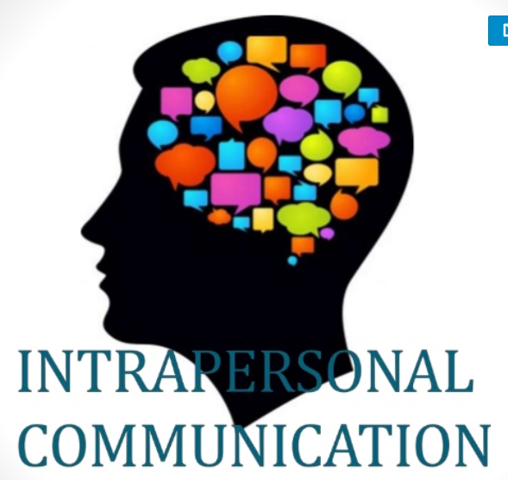
1) 자기 내 커뮤니케이션
자기 안에서 커뮤니케이션 하는 것
자기가 송신자도 되고, 수신자도 됨
채널은?
자기 인식이나 자기 감정 통제에 중요
Notes:
▶▶▶

Slide 6
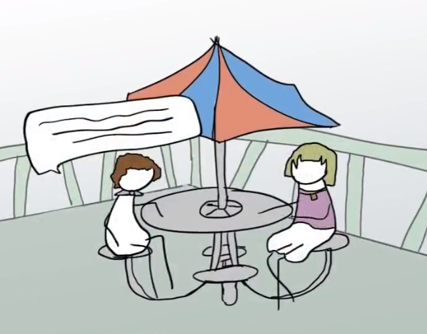
2) (2인) 대인 커뮤니케이션
‘너와 나‘ 사이의 대화가 기본
보통 비공식적인 상황에서 자유롭게 이루어짐
풍부한 피드백
- 서로 송신자와 수신자의 역할을 주고 받음
- 메시지가 의도한 대로 잘 전달되었는지 수시로 점검 가능
메시지: 언어뿐 아니라 비언어적 언어도 풍부하게 활용
Notes:
▶▶▶

Slide 7

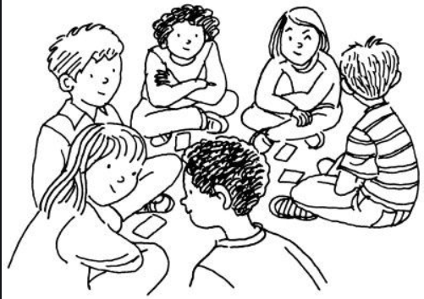
3) 소집단 커뮤니케이션
3인~12인 정도에서 이루어짐
원시 시대부터 많이 이용한 인간의 자연스러운 사회 활동
생존에도 도움이 될 뿐 아니라, 게임, 스포츠에도 적합
피드백 가능하지만, (2인) 대인 커뮤니케이션보다는 약함
각 구성원들이 어떻게 연계되는지에 따라 다양한 유형이 가능
Notes:
▶▶▶

Slide 8

4) 공중 커뮤니케이션
화자는 한 명이지만, 청자는 다수(12인 이상)인 커뮤니케이션
‘공중 스피치’ public speech or public speaking
예) 강의, 학생 발표, 정치인 연설, 신제품 설명회, 오락회 사회 등
많은 청중을 대상으로 연속적이고 조직화된 메시지를 제시
많은 사람 앞에서 발표를 하고
평가를 받는 것에 대한 불안이
발생할 수 있음
Notes:
▶▶▶

Slide 9
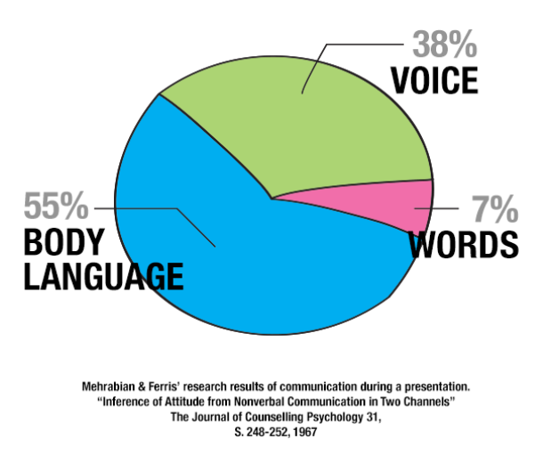
2. 비언어적 언어(non-verbal language)
비언어적 언어의 중요성
메러비안(Mehrabian)의 법칙
(자신의 감정이나 태도를 말할 때) 메시지의 의미의 55%는 표정에서, 38%는 목소리에서 7%는 말에서 온다.
예) “나, 영철이랑 친해“

Slide 10
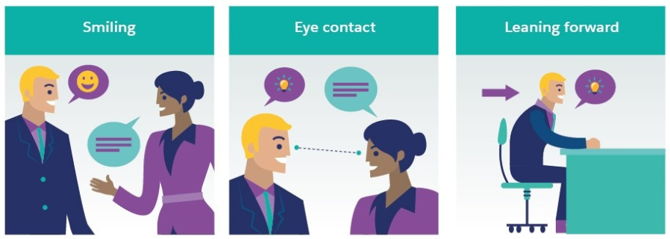
2) 비언어의 유형 및 특성
신체언어 body language
표정 facial expressions
자세 posture
몸짓/몸의 움직임 gesture/movement
시선 / 눈의 움직임
Notes:
▶▶▶

Slide 11
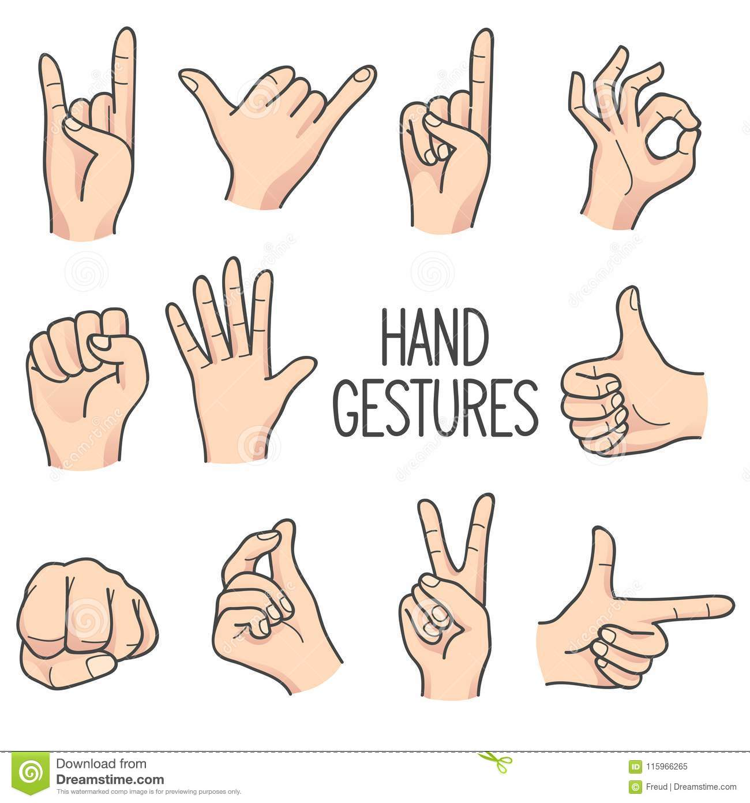
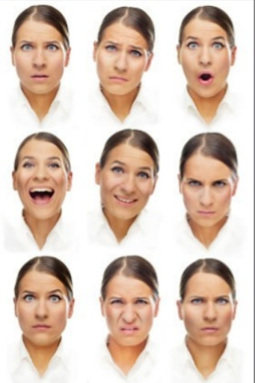
Notes:
Anastasiia Vialova https://www.slideshare.net/abc192837465050yz/nonverbal-communication-78255634

Slide 12
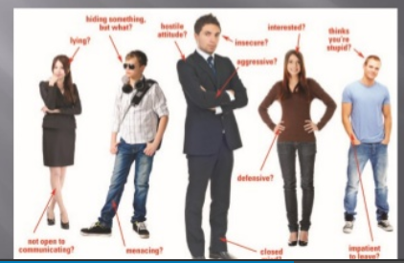

Slide 13
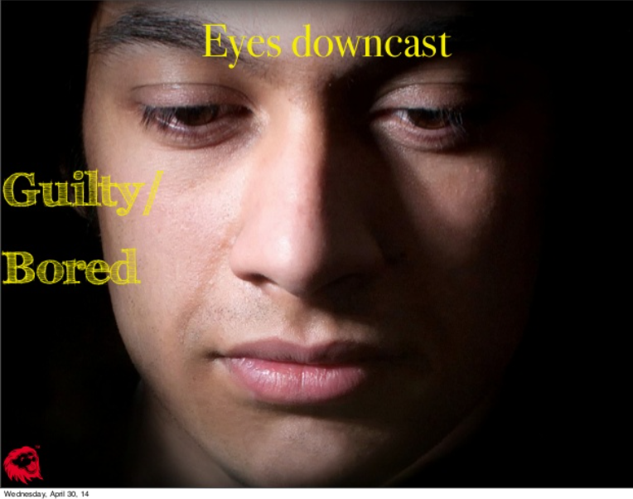
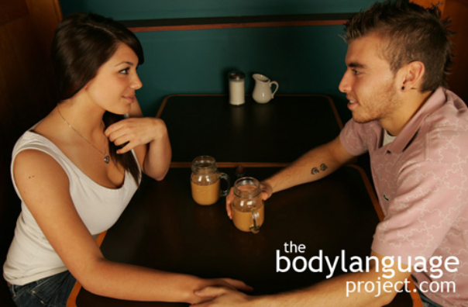
시선 (gaze, eye contact)
시선 주기:
1) 관심의 표현
- 친밀함 / 적대감
- 대화에 대한 관심 표현=피드백
2) ‘진실함’의 주장
⬄ 시선 떼기

Slide 14
의상·장신구 artifacts
- 개인의 특성, 사회적 지위 등을 표현하는 비언어
- 인간의 첫인상을 형성하는데 영향을 미침
준(準)언어 paralanguage
- 말의 음성적 측면과 관련
- 목소리의 어조(tone), 크기, 높낮이(pitch), 억양, 빠르기
- 동일한 말에 다른 의미를 부여할 수 있음
- 개인의 성격, 스타일을 표현
예) 차가운 톤/따뜻한 톤, “예, 날씨 참 좋네요“
Notes:
억양 inflection

Slide 15
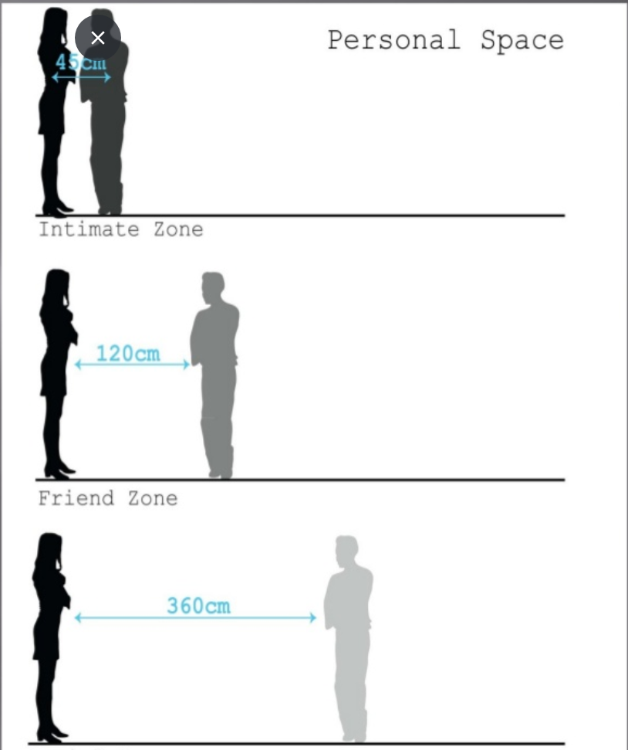
공간/거리
친밀한 거리 – 45cm 이내 예) 엄마-아이, 연인 사이
사적 거리 – 45-120cm 예) 일반적인 친구 사이
사회적 거리 – 120-360cm 예) 직장에서 공적인 업무
공적 거리 - 360cm 이상 예) 공중을 대상으로 한 연설
Notes:
▶▶▶

Slide 16
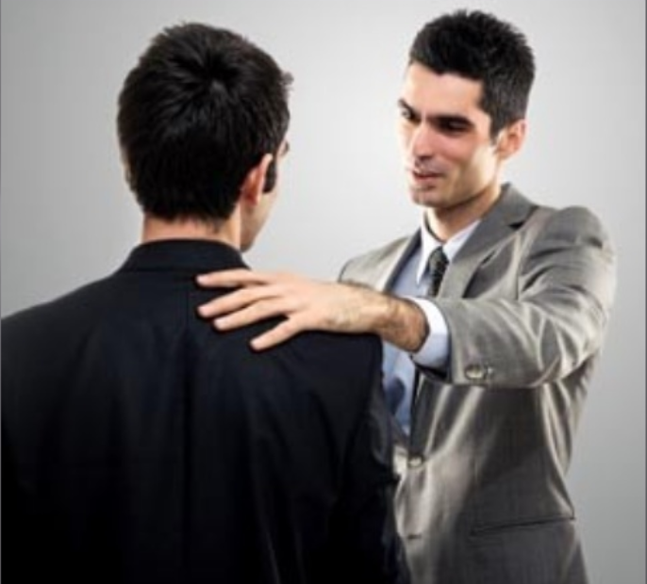
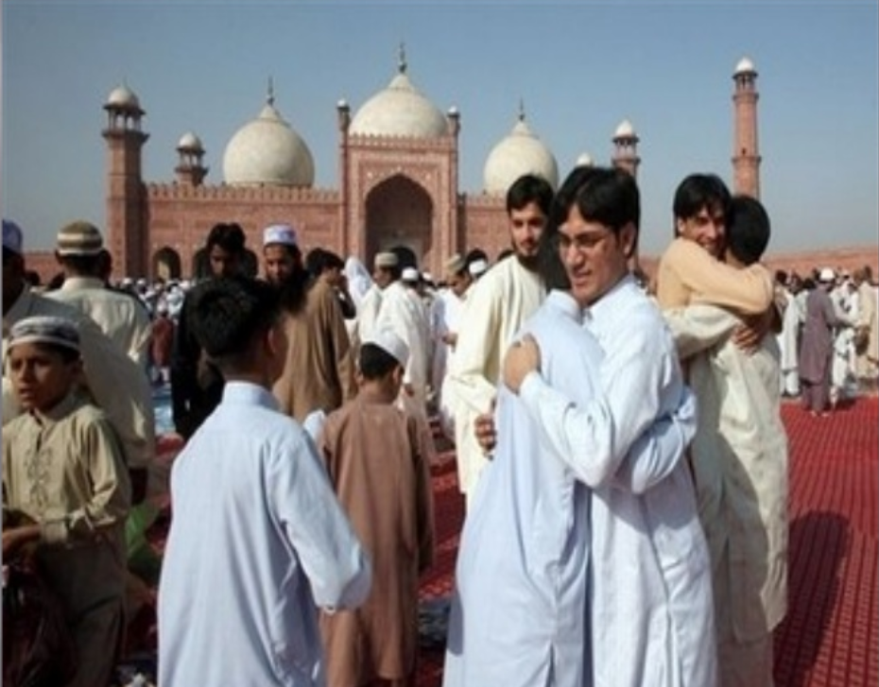
접촉 contact
인간관계에서 친밀함을 표현
문화 간, 남녀 간 차이가 존재함
Notes:
▶▶▶

Slide 17

다음 사진에서 발견할 수 있는 비언어적 언어는?

Slide 18
3. 듣기
듣기의 중요성
“타인과 공존하며 함께 살아가기 위해 필요한 특별한 사회적 기술(social skill)” (Richard Sennett)
- 상대방의 소통 만족도에 가장 큰 기여를 하는 요인
- 사교적 매력, 업무 매력의 중요 기여 요인
- 능력 있는 소통행위자 = “잘 듣는 사람“
- 상대에 대한 인정, 존중의 징표

Slide 19
2) 경청의 의미와 방법
경청의 의미
“남의 말을 잘 듣는다“
- 물리적 의미에서 듣기를 많이 한다
- 상대의 말을 듣고자 하는 마음 자세
- 상대의 생각이나 감정을 잘 이해한다
- 상대의 말을 잘 수용한다
Notes:
▶▶▶

Slide 20
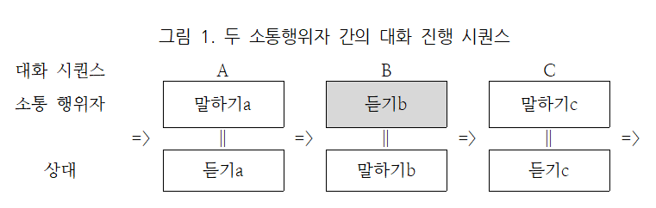
경청을 위한 말과 행동들
(1) 상대 표현 권유 및 격려
(2) 끼어들지 않기
(3) 고개 끄덕임과 관심 있는 표정
(4) 상대에 대한 시선 고정
(5) 딴 짓 하지 않기
(6) 추임새로 반응하기
(7) 상대 말 정리·확인하기
(8) 엉뚱한 말하지 않기
(9) 궁금한 점 질문하기
(10) ‘이해했다’는 말하기

